Slide 1
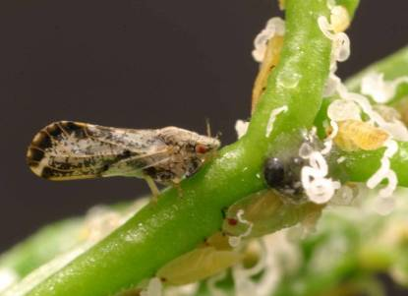
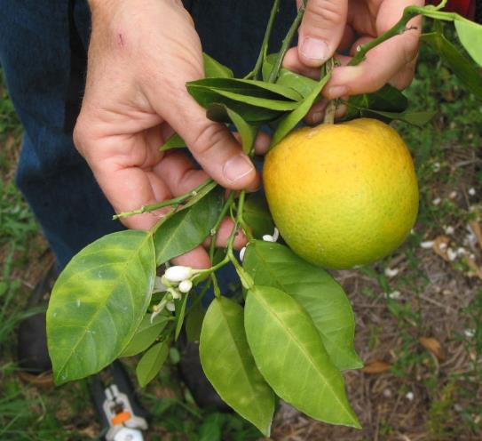
El psílido asiático de los cítricos y la enfermedad de Huanglongbing
Psílido
Huanglongbing
Beth Grafton-Cardwell
Dept. de Entomología
UC Riverside

Slide 2
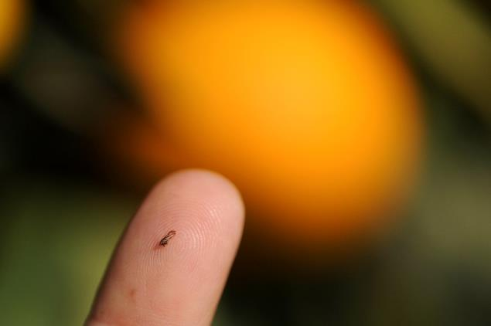
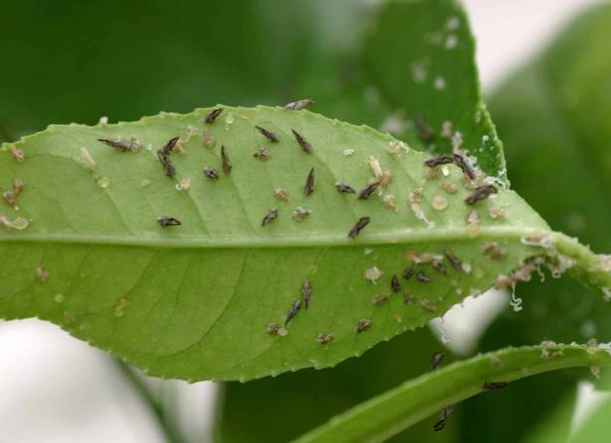
El psílido es un insecto pequeño, del tamaño de un áfido

Slide 3
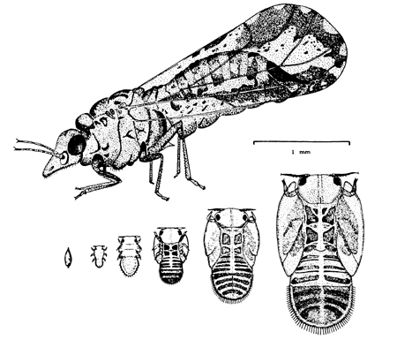
El psílido tiene varias etapas o estadios: huevecillo, 5 fases intermedias sin alas, conocidas como ninfas, y una como adulto alado
Adulto
El ciclo de vida dura alrededor de 4 semanas
Huevecillo
5 ninfas
(los insectos mudan para crecer)

Slide 4
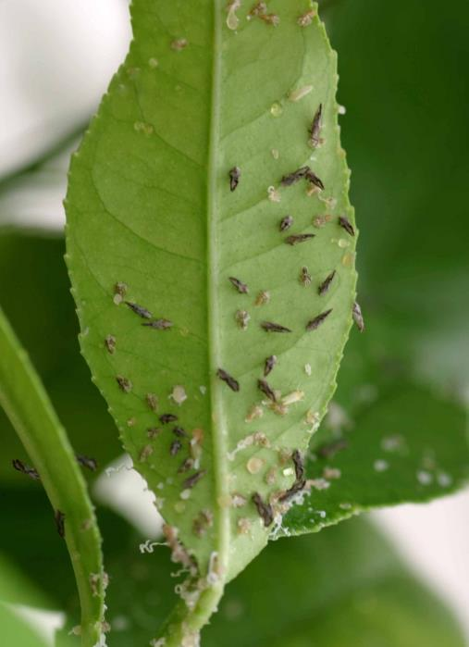
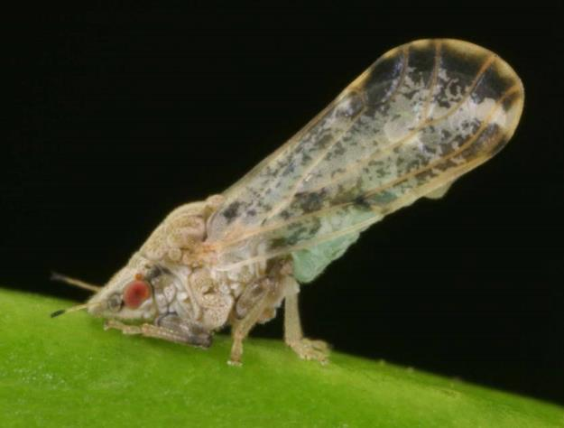
Los psílidos adultos pueden alimentarse de hojas jóvenes o maduras. Esto les permite a los adultos sobrevivir todo el año.
Cuando se alimentan, los insectos adultos se inclinan hacia adelante y levantan la parte trasera de su cuerpo en una posición muy característica a un ángulo de 45º.

Slide 5
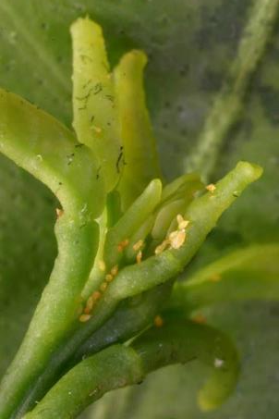
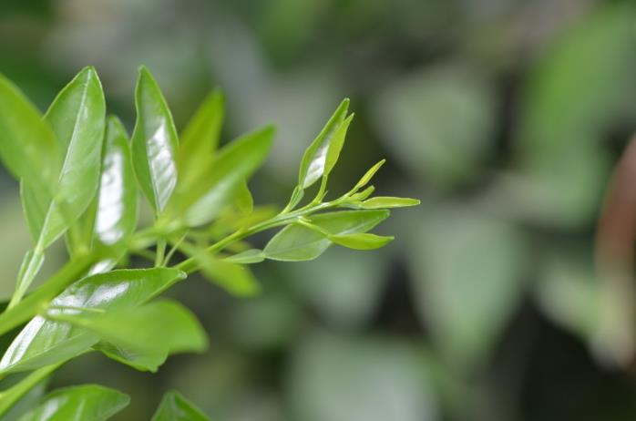
Los huevecillos son entre color amarillo y anaranjado y se les encuentra en las puntas de los brotes de nuevas hojas. Es difícil verlos porque son muy pequeñitos.

Slide 6
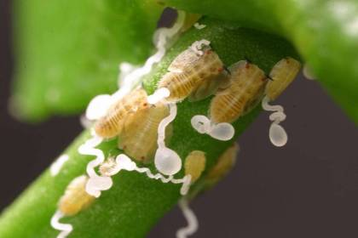
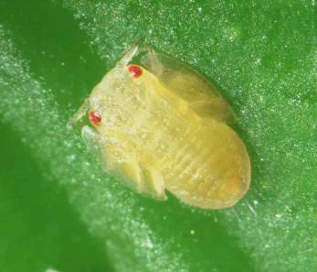
La ninfas producen unos túbulos cerosos con los que expulsan melaza fuera de sus cuerpos. Estos túbulos son únicos y fáciles de reconocer.
Las ninfas pueden sobrevivir sólo al vivir en hojas y tallos jóvenes y tiernos.
Por lo tanto, a las ninfas sólo se les encuentra cuando la planta está produciendo nuevas hojas.

Slide 7
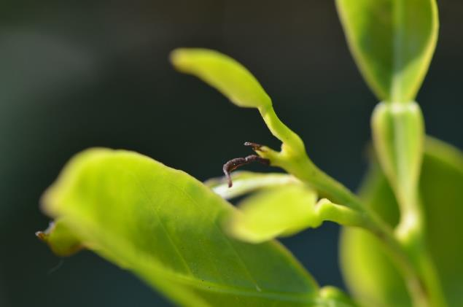
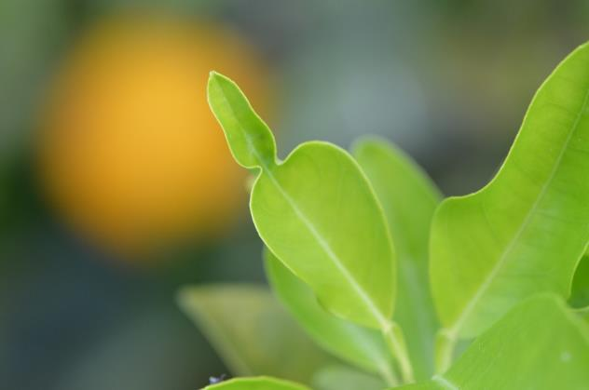
Cuando el psílido se alimenta, inyecta en la hoja una toxina salival que causa que las puntas de las nuevas hojas se quiebren fácilmente. Si la hoja sobrevive, tiende a enroscarse conforme crece.
La presencia de hojas enroscadas puede ser una señal de que el psílido ha estado allí.

Slide 8
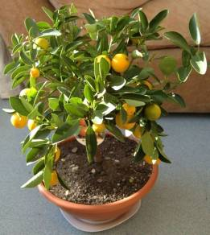
¿A que plantas puede atacar el psílido?
Todo tipo de cítricos y plantas estrechamente relacionadas con la familia de las rutáceas
Cítricos (limas, limones, naranjas, toronjas, mandarinas…)
Fortunella (kumquats)
Citropsis (naranja cereza)
Murraya paniculata (naranjo jazmín)
Bergera koenigii (hoja de curry de la India)
Severinia buxifolia (naranja cajeta)
Triphasia trifolia (limoncito)
Clausena indica (wampei)
Microcitrus papuana (lima del desierto)
Otros…..
Calamondin

Slide 9
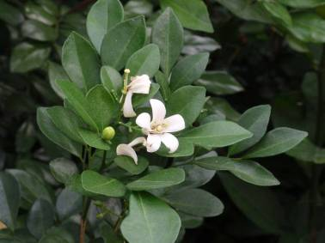
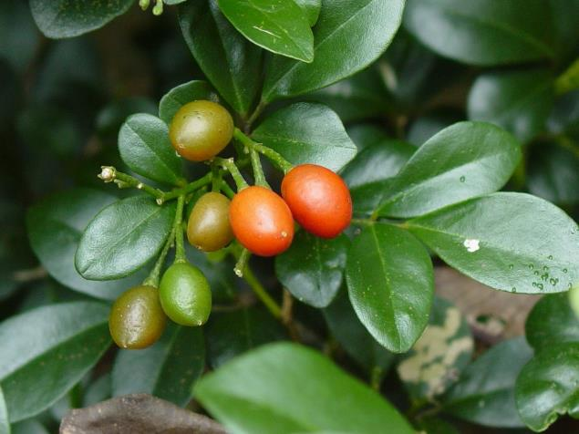
El psílido asiático se alimenta y reproduce en plantas que no relacionamos con los cítricos: como el naranjo jazmín ornamental
Esta planta de naranjo jazmín,
Murraya paniculata, crece a lo largo de la Florida como un arbusto, árbol o seto. Es una de las hospederas preferidas del psílido porque produce hojas nuevas continuamente. No es una planta común en California o Arizona.

Slide 10
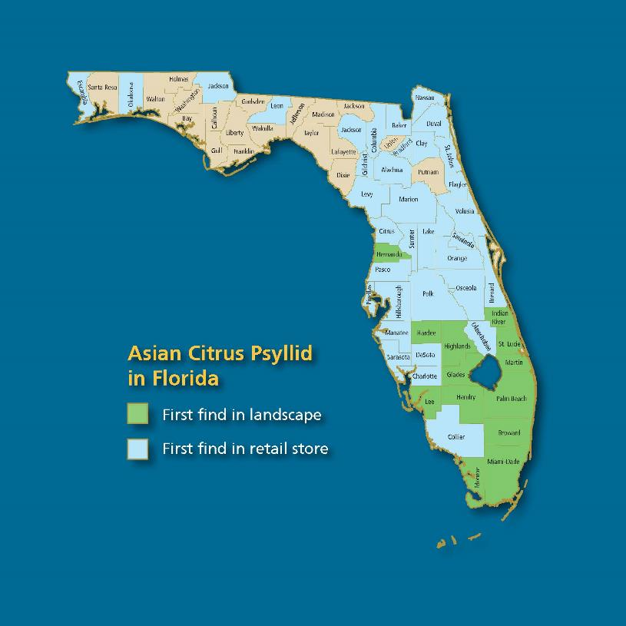
¿Cómo se propagó el psílido por la Florida?
El psílido se detectó por primera vez en árboles de cítricos en traspatios en el sur de la Florida en 1998. Se propagó muy rápidamente, tanto volando (zonas verde) como transportado en plantas de viveros (zonas azules) como el jazmín, que fueron transportadas de un vivero minorista a otro por todo el estado.
Katrina Vitkus

Slide 11
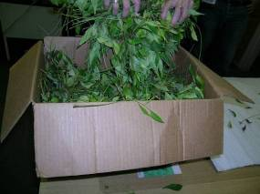
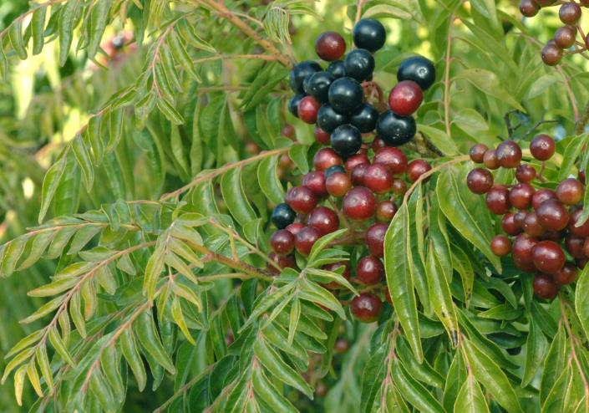
El psílido asiático de los cítricos se alimenta y reproduce en la hoja de curry de la India
Esta hoja de curry de la India, Bergera koenigii, crece en Hawai y sus hojas son enviadas a California para usarse en restaurantes. Es una de las hospederas favoritas del psílido.
Se han interceptado hojas infestadas con el ACP en envíos en aeropuertos.

Slide 12
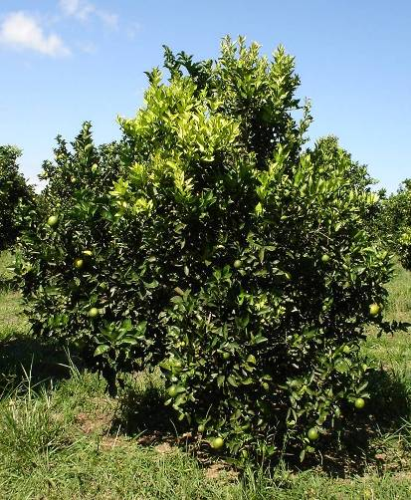
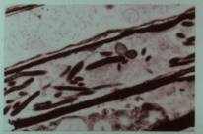
¿Por qué nos preocupa tanto este psílido?
El psílido asiático de los cítricos puede portar la bacteria que causa la enfermedad Huanglongbing (HLB, por sus siglas en inglés) y propagarla de un cítrico a otro conforme se alimenta de ellos.
Huanglongbing significa en chino “enfermedad de los brotes amarillos”.
Causa que las ramas de los árboles de cítricos se pongan amarillas.
Candidatus Liberibacter asiaticus

Slide 13
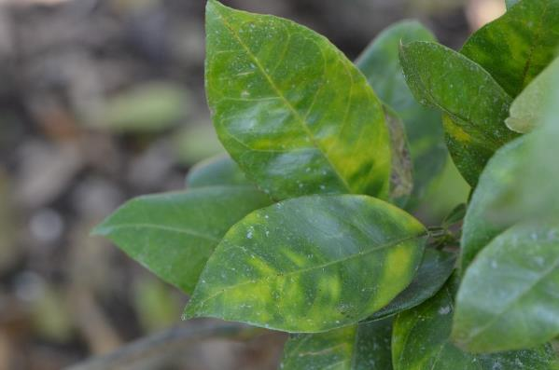
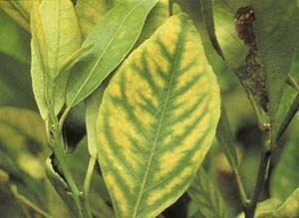
Una señal temprana de la enfermedad es que las hojas se tornan amarillas
Las hojas con la enfermedad HLB tienen un patrón de manchas amarillentas que no es igual en ambos lados de la hoja.
HLB
Las hojas con deficiencia de nutrientes (cinc es un ejemplo) tienen el mismo patrón amarillento en ambos lados de la hoja.
Cinc

Slide 14
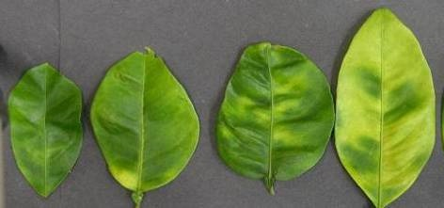
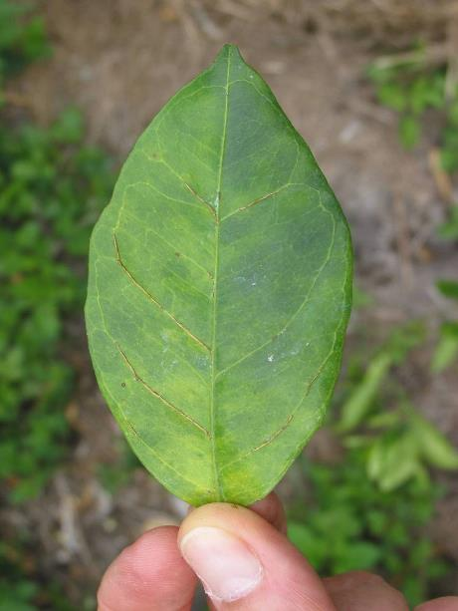
Los síntomas del HLB van desde hojas ligeramente amarillentas hasta hojas completamente amarillas
Además de las manchas amarillas, las venas de la hoja pueden engrosarse

Slide 15

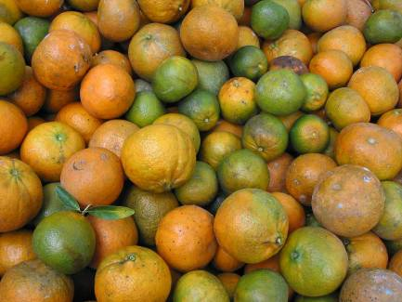
La enfermedad HLB impide que la fruta desarrolle el color apropiado
La parte inferior de la fruta puede permanecer verde; por esta razón a esta enfermedad se le llama a veces enverdecimiento de los cítricos.

Slide 16
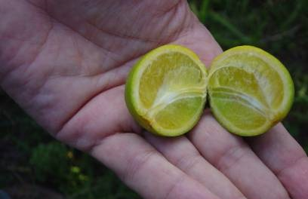
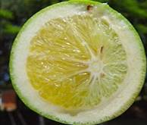
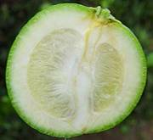
Algo que es aún más devastador, es que el HLB causa que la fruta no crezca lo suficiente, sea deforme, no produzca semillas y que su jugo sea amargo
La fruta es pequeña, tiene una forma torcida, segmentos disparejos y las semillas no crecen

Slide 17
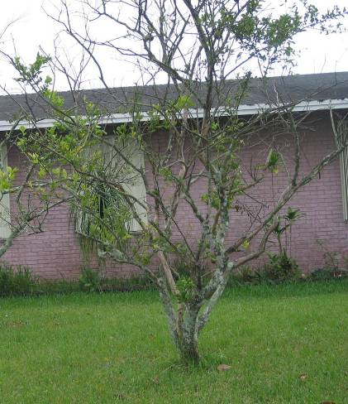
El árbol deja de dar fruto en un lapso tan corto como 5 años después de haber sido infectado con la enfermedad HLB y muere con el tiempo
¡No hay cura para la enfermedad!
Este árbol de cítricos de un jardín en la Florida se encuentra obviamente muy enfermo, tiene pocas hojas y nada de frutos.

Slide 18
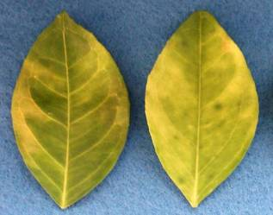
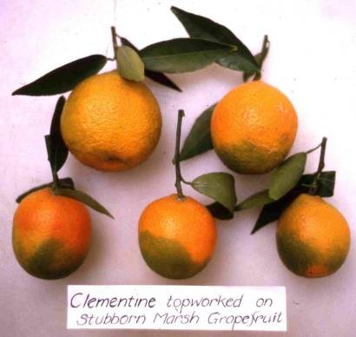
Los síntomas del HLB en las hojas y frutos pueden ser muy parecidos a otra enfermedad de los cítricos, conocida como “cítricos testarudos” (citrus stubborn)
Así que no se asuste si ve hojas amarillentas o frutos descoloridos –
¡lo que si tiene que hacer es llevarlos a que se los revisen!
D. Gumpf

Slide 19

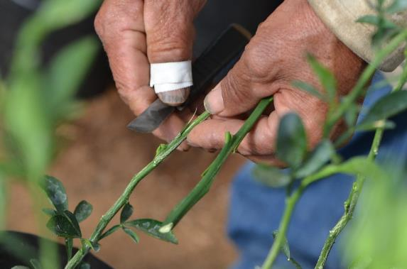
¿Cómo se propaga la bacteria? – De dos formas
Al alimentarse, el insecto absorbe la bacteria y la transmite al siguiente cítrico -o planta parecida al cítrico- al alimentarse de ella.
La bacteria se puede propagar a través de injertos de plantas infectadas
El psílido puede coger la bacteria cuando es ninfa o adulto, y llevarla en su cuerpo por el resto de su vida (de semanas a meses).

Slide 20
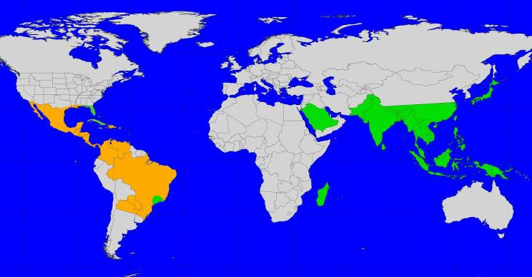
¿En dónde se originaron el psílido asiático de los cítricos y la enfermedad HLB?
Lo más probable es que el insecto (ACP) y la HLB provengan de la India o Asia, habiendo sido traídos en cítricos o plantas relacionadas. La enfermedad fue detectada por primera vez en el continente americano en el 2005.
2005
El psílido asiático, pero no la enfermedad
Ambos el psílido asiático y la enfermedad HLB

Slide 21
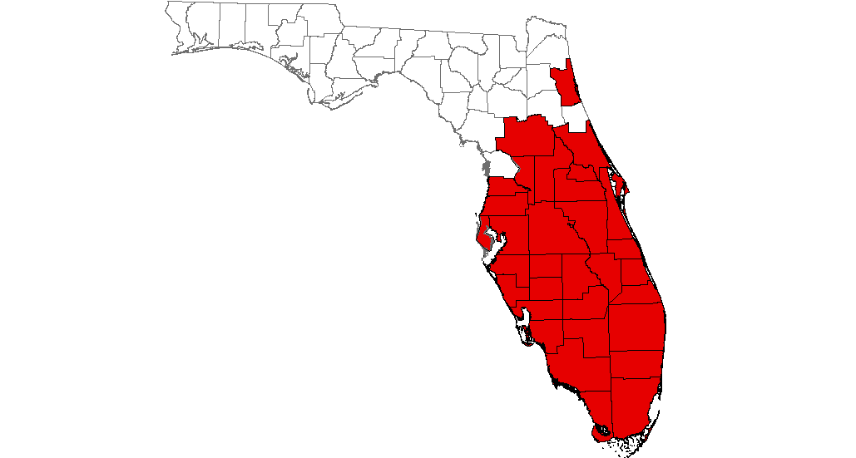
¿Qué tan rápido se propagó la enfermedad
en la Florida?
En menos de 3 años se propagó por la mayor parte de las regiones productoras de cítricos en el estado.
La producción de cítricos en la Florida se ha visto reducida en casi 50% a causa de 2 enfermedades: cancro y HLB
HLB ya se encontraba en la Florida antes de que llegara el psílido.
La naranja jazmín infectada con el psílido proveniente de viveros minoristas ayudó a propagar la enfermedad.

Slide 22
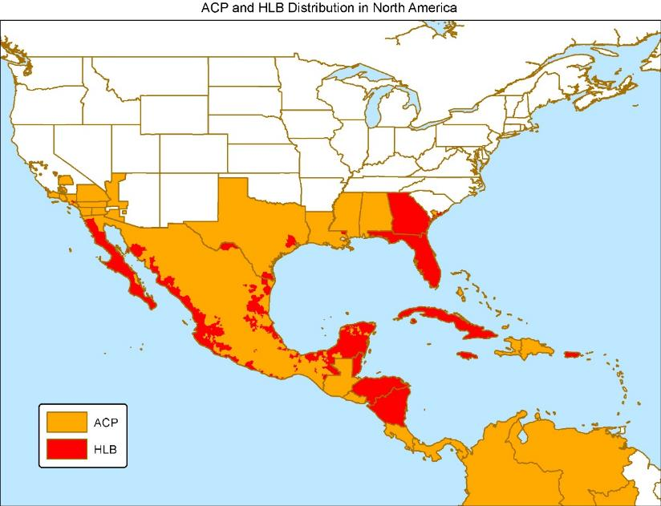
¿Cómo llegó el psílido a California y dónde se encuentra la enfermedad ahora?
El psílido se encontró por primera vez
en California en el 2008
Lo más probable es que el psílido llegara a California proveniente de México.
La enfermedad se está propagando rápidamente en México y es muy probable que se extienda a California, a bordo de plantas ilegales o en los mismos psílidos.
2016

Slide 23
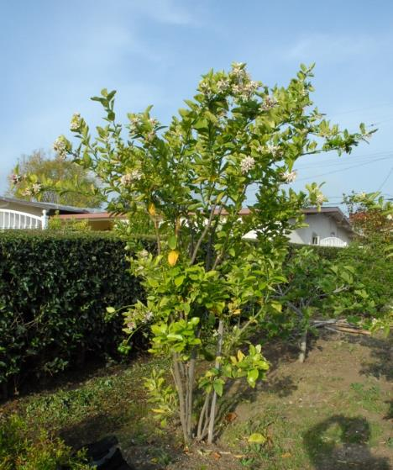
El HLB se encontró en un árbol en una casa en California
en el 2012. ¿Cómo llegó hasta allí?
Árboles de cítricos e injertos importados ilegalmente:
Lo más probable es que árboles o injertos infectados con HLB hayan sido introducidos ilegalmente a California y plantados o injertados con un árbol en un traspatio. La enfermedad permanece dentro de la planta hasta que un psílido la recoge y transporta a otros sitios.
Es muy importante obtener árboles o injertos ‘certificados’ de viveros de confianza, en vez de intercambiar partes de plantas de origen desconocido.
E. Grafton-Cardwell

Slide 24
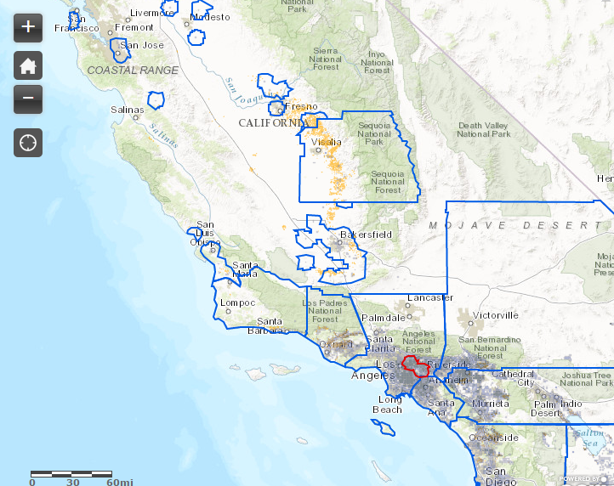
¿Cómo puedo ayudar a prevenir la propagación de la plaga y la enfermedad?
Entérese dónde se encuentra su casa en relación con la plaga y enfermedad.
Si vive dentro de una área infectada con el psílido que se encuentra en cuarentena, no traslade plantas hospederas a o a través de áreas no infectadas del estado.
Mantenga las plantas de cítricos en su localidad.
¿
2016
Cuarentena del psílido: líneas azules
Cuarentena del HLB: líneas rojas
www.ucanr.edu/sites/acp

Slide 25
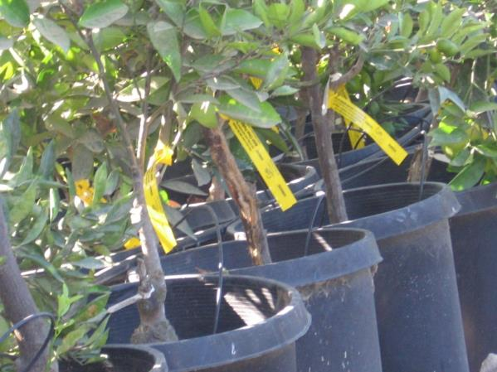
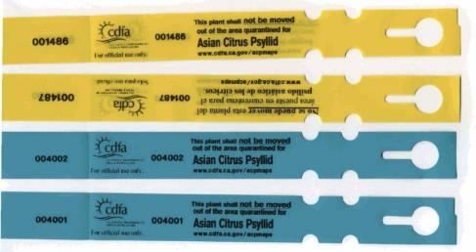
Los árboles de cítricos en viveros ubicados en áreas
en cuarentena llevan una etiqueta especial
La etiqueta explica que el árbol no se debe trasladar fuera de la zona en cuarentena.

Slide 26
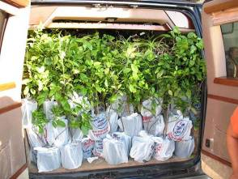
Asegúrese de comprar árboles de cítricos solo en
viveros de confianza
Si no sabe de dónde provienen las plantas, ¡no las compre!
Podrían contener plagas y enfermedades.

Slide 27
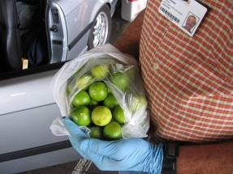
Si me encuentro en una zona en cuarentena, ¿está bien si recojo la fruta y se la regalo a mis amigos?
El psílido no puede vivir en los frutos cítricos. Así que, mientras restriegue o lave los frutos y se asegure que no tenga hojas y ramitas antes de transportarla a otro lugar, puede hacerlo.

Slide 28
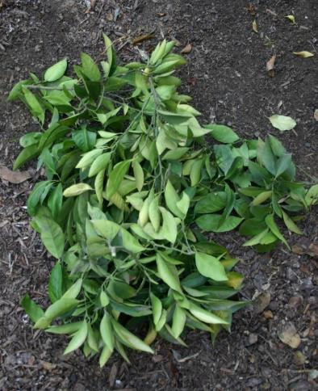

Si estoy en una zona en la que se sabe que tiene ACP,
¿qué debo hacer con los desperdicios verdes?
Para evitar la propagación del psílido asiático de los cítricos, al podar sus árboles de cítricos, asegúrese que los desperdicios verdes:
Se sequen durante dos semanas antes de depositarlos en el recipiente para reciclables
O use doble bolsa plástica antes de depositarlos en los botes de basura
O córtelos en pedazos o tritúrelos para secarlos, antes de deshacerse de ellos

Slide 29
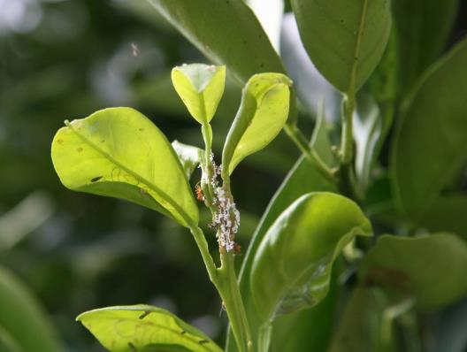

¿Cómo busco al psílido?
Fíjese en las hojas nuevas para ver si no hay ninfas o psílidos adultos, o los túbulos cerosos que producen.
E. Grafton-Cardwell
Si lo encuentra, llame al comisionado de agricultura de su condado o a la línea directa de CDFA –de cualquier forma actúe de inmediato para contactar a las autoridades competentes
M. Rogers
Nymphs
with tubules

Slide 30
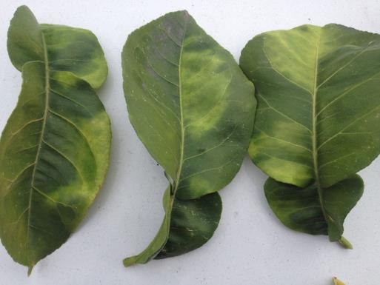
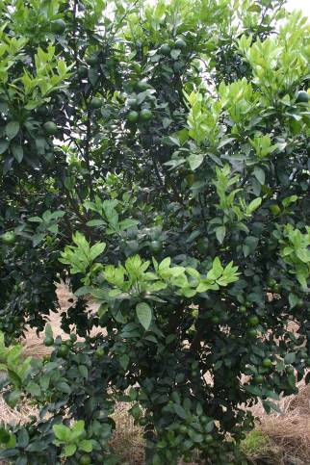
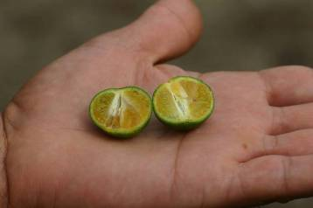
¿Cómo busco la enfermedad?
Fíjese si hay hojas con manchas amarillas y frutos pequeños y de forma irregular
E. Grafton-Cardwell

Slide 31
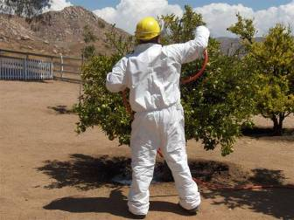
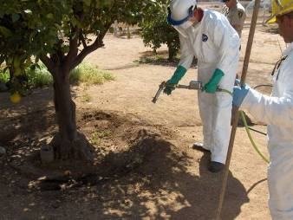
¿Qué ocurre cuando se encuentra el psílido asiático
de los cítricos en algún traspatio en California?
Si se encuentra un psílido, todas las plantas hospederas en ese patio, y en patios localizados en una área de 400 metros a la redonda, se fumigan con un insecticida foliar y sistémico.
Un fumigador profesional fumiga con insecticidas los árboles de cítricos
y plantas con un parentesco cercano a los cítricos
ciflutrin (Tempo) un piretoide foliar
imidacloprida (Merit) un neonicotinoide sistémico

Slide 32
Homeowners can also apply systemic imidacloprid (Bayer Advanced Fruit, Citrus & Vegetable). This soil drench should be applied during summer or fall when roots are active, but since it lasts 1-2 months it need not be applied more than 2-3 times a year.
*Flushing: when new leaves are first developing until they expand and harden
Tratamientos con insecticidas disponibles para propietarios de viviendas - tratamientos para aplicar cuando el CDFA no lo hace
Tipo de tratamiento | Nombre del pesticida | Efectividad contra el ACP | Duración del control | Momento de aplicación
Tratamiento profesional | Tempo & Merit | Alta | Meses | Foliar: cuando el psílido está presente Sistémico: verano u otoño
Foliares de espectro amplio para aplicación casera | Sevin, Malathion | Moderada | Semanas | Cuando se encuentran psílidos
Insecticida para empapar la tierra de aplicación casera | Bayer Advanced Fruit, Citrus & Vegetable | Moderada | Meses | Cuando se encuentran psílidos en el verano u otoño
Foliares suaves para aplicar en casa | Jabones insecticidas, aceites y piretrinas | De baja a moderada | Días | Cada 7-10 días especialmente cuando *empiezan a brotar las hojas

Slide 33
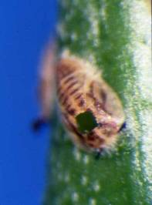


¿Y qué pasa con los enemigos naturales?
Hay una avispita que es un parásito y deposita sus huevecillos dentro
de la ninfa del psílido. La avispa crece y mata a la ninfa.
Orificio de salida dejado por un parásito que emerge de la ninfa del psílido
Tamarixia radiata
Las avispitas son específicas para el psílido asiático de los cítricos y no representan riesgo alguno para los humanos.

Slide 34


Liberación del parásito Tamarixia
Se espera que el parasitoide pueda reducir las poblaciones del psílido en las zonas urbanas y ayude a reducir la propagación de la enfermedad.
www.ucanr.edu/sites/acp

Slide 35

¿Cómo puedo proteger mis árboles de cítricos y ayudar a prevenir la propagación de la enfermedad HBL?
Asegúrese de plantar solo árboles de cítricos certificados -sin enfermedades- (o esquejes injertados) y de comprarlos en viveros de confianza.
No traslade materia vegetal por el estado
Aprenda a reconocer la plaga y la enfermedad
Llame a la línea directa del Departamento de Alimentos y Agricultura (CDFA) si sospecha que sus árboles pueden tener la plaga o la enfermedad.
Si el CDFA no trata los psílidos en su zona y usted encuentra psílidos en sus árboles, aplique el tratamiento usted mismo.
¡Todas estas medidas protegerán sus árboles de cítricos y le darán tiempo a los científicos para encontrar una cura para esta enfermedad!

Slide 36


¿Dónde puedo obtener más información de la
Universidad de California?
Sitio de ACP HLB: www.ucanr.edu/sites/ACP
Notas Breves de UCIPM para dueños de casa
http://www.ipm.ucdavis.edu/QT/asiancitruscard.html

Slide 37

Para un estudio a fondo sobre el psílido y la HLB en inglés, tome
la clase por internet de ANR sobre el ACP para Maestros Jardineros http://class.ucanr.edu

